Slide 1




Slide 2


Slide 3



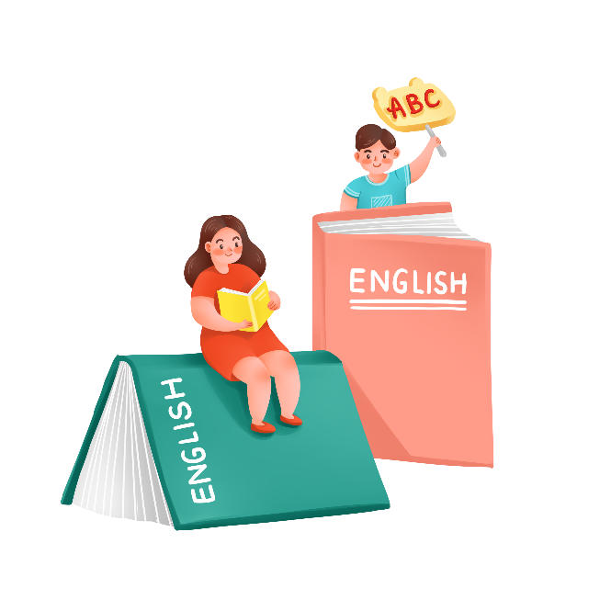

Thứ … ngày … tháng … năm 2022

Slide 4
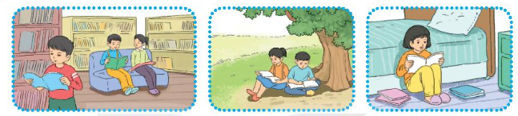

Giới thiệu với bạn về nơi đọc sách mà em yêu thích.
Em thường đọc sách ở những địa điểm nào?
Địa điểm đọc sách nào mà em thích nhất?
Vì sao em thích địa điểm đó?

Slide 5


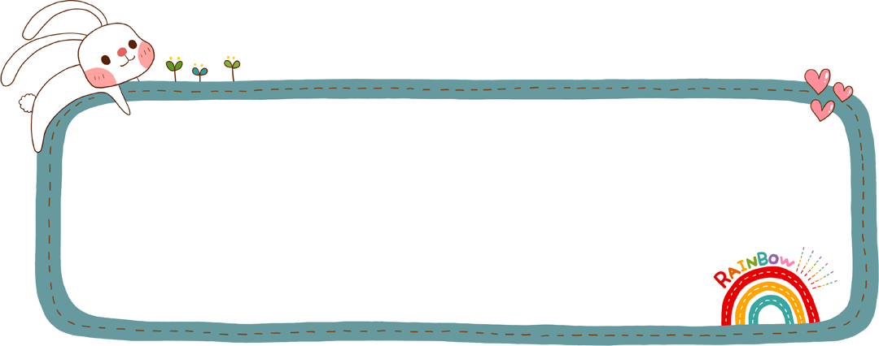





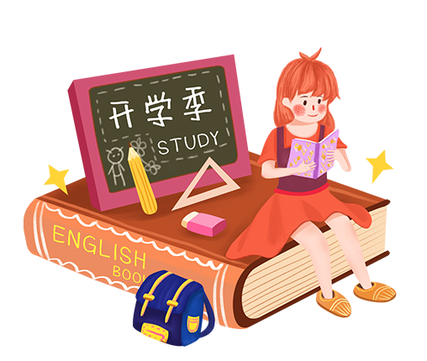
01

Slide 6



Đọc mẫu
TAI NGHE
TAY DÒ
MẮT DÕI

Slide 7

Lưu ý
Giọng kể chuyện, thay đổi ngữ điệu ở chỗ lời nói trực tiếp của các nhân vật.

Slide 8

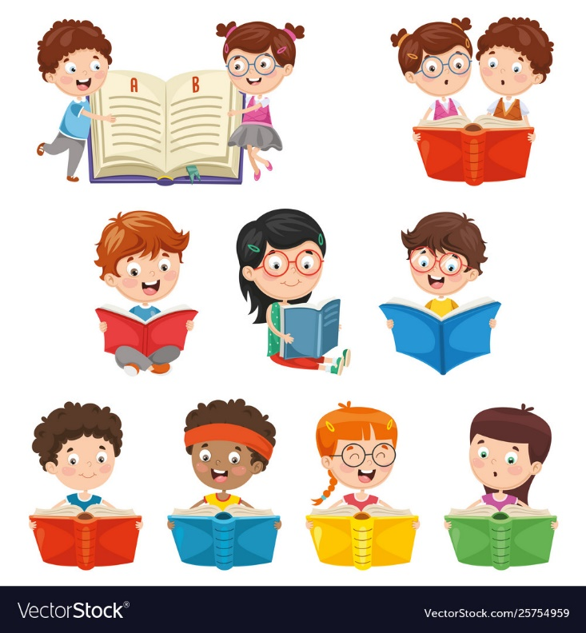
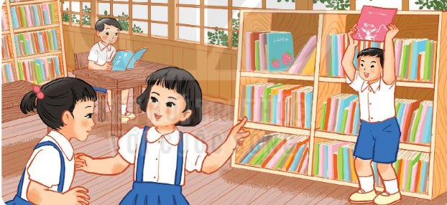
Khi quay trở lại trường sau kì nghỉ, các bạn hò reo vui sướng vì phát hiện ra một điều tuyệt vời. Đối diện với dãy lớp học, một căn phòng mới đã biến thành thư viện. Bên trong căn phòng có rất nhiều giá chất đầy những quyển sách đủ màu sắc. Trong phòng còn có cả bàn và ghế để các bạn có thể ngồi đọc ngay tại đó nữa.
Thầy hiệu trưởng nói:
- Đây là thư viện của các em. Các em có thể đọc bất kì quyển sách nào có ở đây. Cứ thoải mái vào thư viện khi nào thấy thích. Nếu muốn, các em có thể mượn sách về nhà đọc. Nhưng đọc xong thì phải trả lại nhé. Nếu ở nhà có sách gì các em muốn bạn khác cùng đọc, hãy mang đến đây. Bây giờ thì đọc thật nhiều sách vào.
Đọc mẫu

Slide 9
Thế là tất cả học sinh có mặt ở đó đều cùng vào thư viện. Các bạn sôi nổi chọn sách cho mình rồi mang ra bàn đọc. Nhưng ghế chỉ đủ cho một nửa số học sinh thôi. Những bạn còn lại đành phải đứng đọc. Quang cảnh thư viện lúc này hệt như một toa tàu điện đông đúc với những hành khách đứng ngồi để đọc sách, trông đến là ngộ.
Từ hôm đó, bạn nào đến trường cũng háo hức ghé vào thư viện. Ai cũng vui lắm.
(Theo Tốt-tô-chan, cô bé bên cửa sổ)

Slide 10
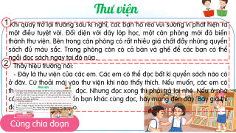
1
Khi quay trở lại trường sau kì nghỉ, các bạn hò reo vui sướng vì phát hiện ra một điều tuyệt vời. Đối diện với dãy lớp học, một căn phòng mới đã biến thành thư viện. Bên trong căn phòng có rất nhiều giá chất đầy những quyển sách đủ màu sắc. Trong phòng còn có cả bàn và ghế để các bạn có thể ngồi đọc sách ngay tại đó nữa.
Thầy hiệu trưởng nói:
- Đây là thư viện của các em. Các em có thể đọc bất kì quyển sách nào có ở đây. Cứ thoải mái vào thư viện khi nào thấy thích. Nếu muốn, các em có thể mượn sách về nhà đọc. Nhưng đọc xong thì phải trả lại nhé. Nếu ở nhà có sách gì các em muốn bạn khác cùng đọc, hãy mang đến đây. Bây giờ thì đọc thật nhiều sách vào.
2
Cùng chia đoạn

Slide 11
Thế là tất cả các học sinh có mặt ở đó đều cùng vào thư viện. Các bạn sôi nổi chọn sách cho mình rồi mang ra ghế đọc. Nhưng ghế chỉ đủ cho một nửa số học sinh thôi. Những bạn còn lại đành phải đứng đọc. Quang cảnh thư viện lúc này hệt như một toa tàu điện đông đúc với những hành khách đứng ngồi để đọc sách, trông đến là ngộ.
Từ hôm đó, bạn nào đến trường cũng háo hức ghé vào thư viện. Ai cũng vui lắm.
(Theo Tốt-tô-chan, cô bé bên cửa sổ)
3

Slide 12


thoải mái
Luyện đọc từ khó
sôi nổi
quang cảnh

Slide 13
Ngắt nghỉ câu dài
Nếu ở nhà có sách gì các em muốn bạn khác cùng đọc, hãy mang đến đây.
Quang cảnh thư viện lúc này hệt như một toa tàu điện đông đúc với những hành khách đứng ngồi để đọc trông thật ngộ.

Slide 14
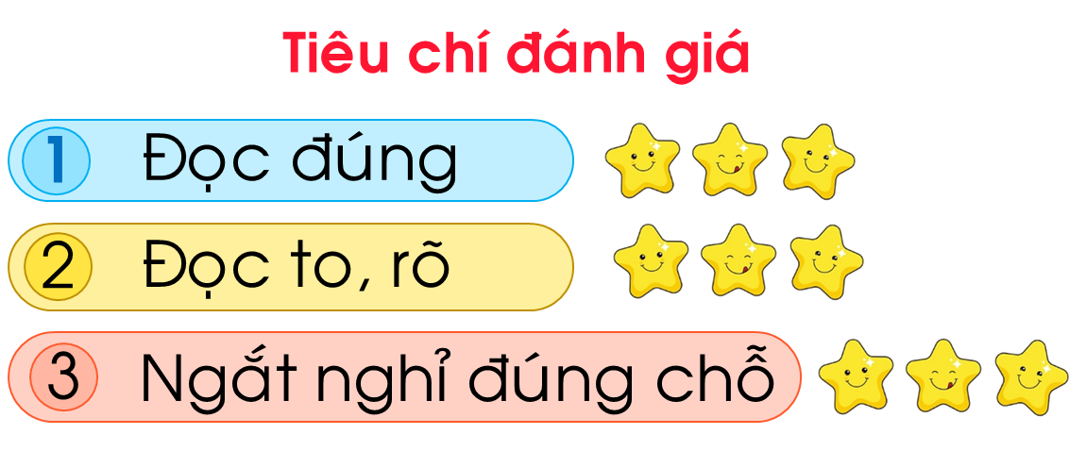


Luyện đọc nhóm
Yêu cầu
Phân công đọc theo đoạn
Tất cả thành viên đều đọc
Giải nghĩa từ cùng nhau

Slide 15
1
Khi quay trở lại trường sau kì nghỉ, các bạn hò reo vui sướng vì phát hiện ra một điều tuyệt vời. Đối diện với dãy lớp học, một căn phòng mới đã biến thành thư viện. Bên trong căn phòng có rất nhiều giá chất đầy những quyển sách đủ màu sắc. Trong phòng còn có cả bàn và ghế để các bạn có thể ngồi đọc sách ngay tại đó nữa.
Thầy hiệu trưởng nói:
- Đây là thư viện của các em. Các em có thể đọc bất kì quyển sách nào có ở đây. Cứ thoải mái vào thư viện khi nào thấy thích. Nếu muốn, các em có thể mượn sách về nhà đọc. Nhưng đọc xong thì phải trả lại nhé. Nếu ở nhà có sách gì các em muốn bạn khác cùng đọc, hãy mang đến đây. Bây giờ thì đọc thật nhiều sách vào.
2

Slide 16
Thế là tất cả các học sinh có mặt ở đó đều cùng vào thư viện. Các bạn sôi nổi chọn sách cho mình rồi mang ra bàn đọc. Nhưng ghế chỉ đủ cho một nửa số học sinh thôi. Những bạn còn lại đành phải đứng đọc. Quang cảnh thư viện lúc này hệt như một toa tàu điện đông đúc với những hành khách đứng ngồi để đọc sách, trông đến là ngộ.
Từ hôm đó, bạn nào đến trường cũng háo hức ghé vào thư viện. Ai cũng vui lắm.
(Theo Tốt-tô-chan, cô bé bên cửa sổ)
3

Slide 17


Luyện đọc toàn bài
Tiêu chí đánh giá
1
Đọc đúng
2
Đọc to, rõ
3
Ngắt nghỉ đúng chỗ
4
Giọng đọc và nhấn giọng phù hợp

Slide 18
Khi quay trở lại trường sau kì nghỉ, các bạn hò reo vui sướng vì phát hiện ra một điều tuyệt vời. Đối diện với dãy lớp học, một căn phòng mới đã biến thành thư viện. Bên trong căn phòng có rất nhiều giá chất đầy những quyển sách đủ màu sắc. Trong phòng còn có cả bàn và ghế để các bạn có thể ngồi đọc sách ngay tại đó nữa.
Thầy hiệu trưởng nói:
- Đây là thư viện của các em. Các em có thể đọc bất kì quyển sách nào có ở đây. Cứ thoải mái vào thư viện khi nào thấy thích. Nếu muốn, các em có thể mượn sách về nhà đọc. Nhưng đọc xong thì phải trả lại nhé. Nếu ở nhà có sách gì các em muốn bạn khác cùng đọc, hãy mang đến đây. Bây giờ thì đọc thật nhiều sách vào.

Slide 19
Thế là tất cả các học sinh có mặt ở đó đều cùng vào thư viện. Các bạn sôi nổi chọn sách cho mình rồi mang ra bàn đọc. Nhưng ghế chỉ đủ cho một nửa số học sinh thôi. Những bạn còn lại đành phải đứng đọc. Quang cảnh thư viện lúc này hệt như một toa tàu điện đông đúc với những hành khách đứng ngồi để đọc sách, trông đến là ngộ.
Từ hôm đó, bạn nào đến trường cũng háo hức ghé vào thư viện. Ai cũng vui lắm.
(Theo Tốt-tô-chan, cô bé bên cửa sổ)

Slide 20

01

Slide 21
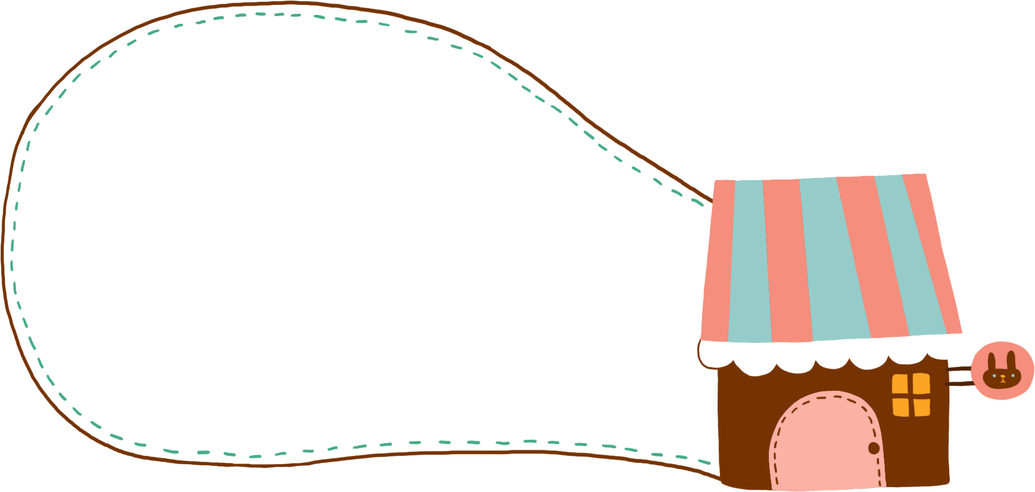
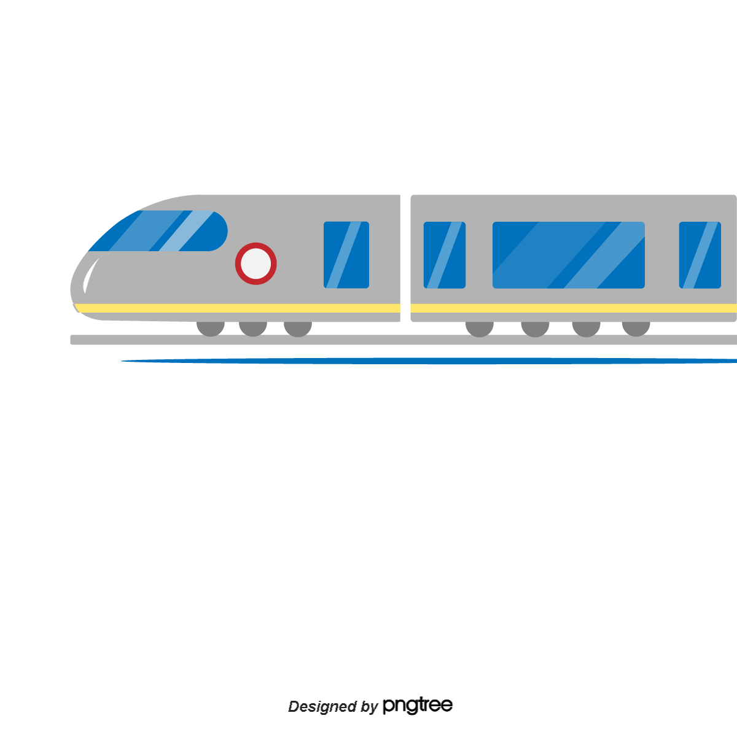
Giải nghĩa từ
Tàu điện: Một phương tiện giao thông công cộng, chạy bằng điện, chia thành nhiều toa.

Slide 22
Em hãy đặt 1 câu có từ tàu điện.

Slide 23
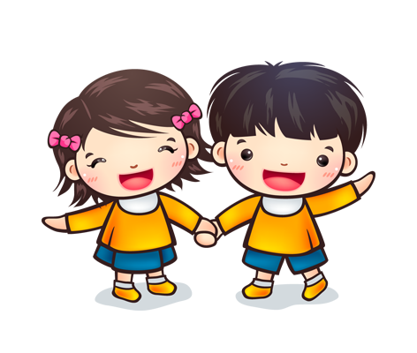

Cùng tìm hiểu
1
Đến trường sau kì nghỉ, các bạn học sinh đã phát hiện ra điều gì tuyệt vời?
Thảo luận nhóm đôi
2
Thầy hiệu trưởng đã dặn các bạn học sinh làm những việc gì?
3
Vì sao bạn nhỏ thấy quang cảnh thư viện trông giống như một toa tàu điện đông đúc?
4
Các bạn học sinh cảm thấy thế nào khi có thư viện mới?
5
Nói về thư viện mà em mơ ước.

Slide 24
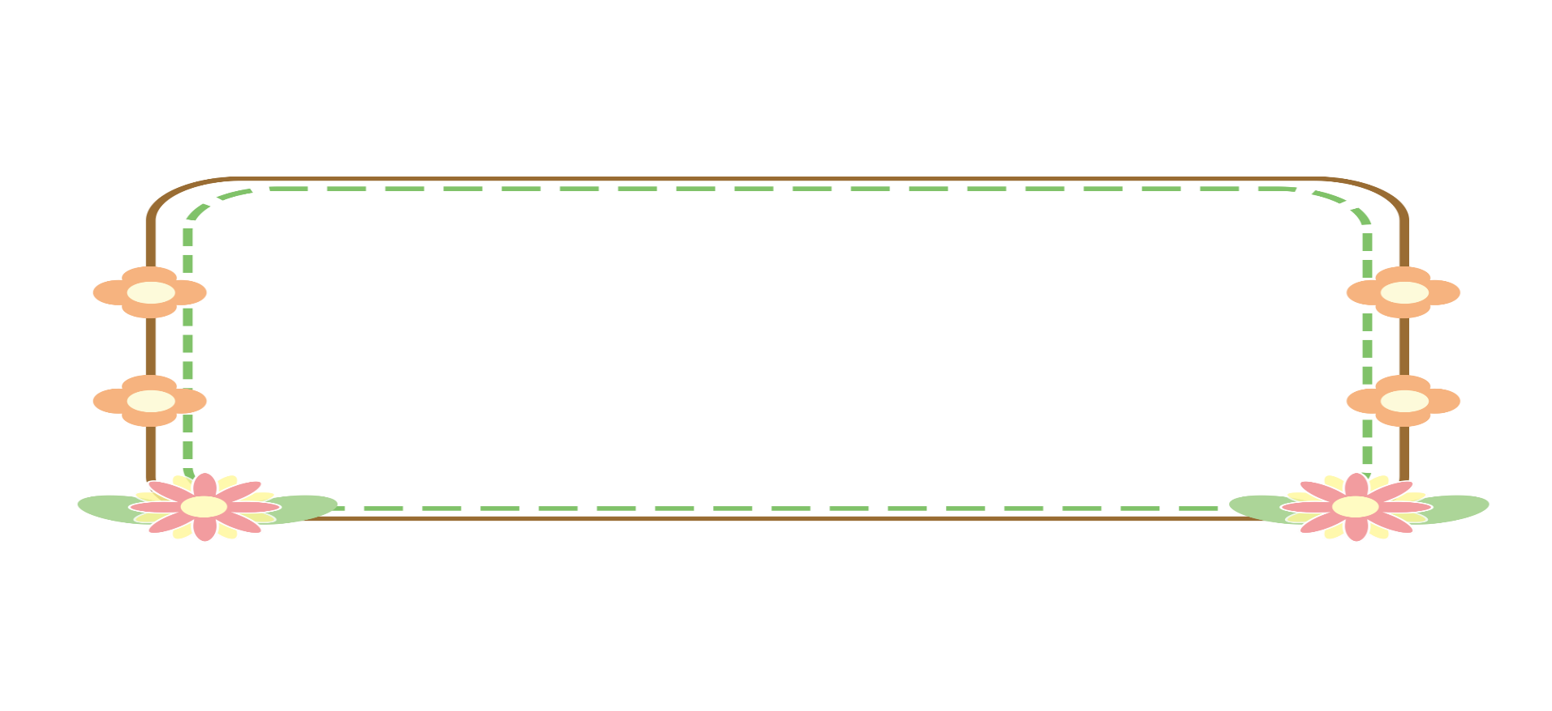
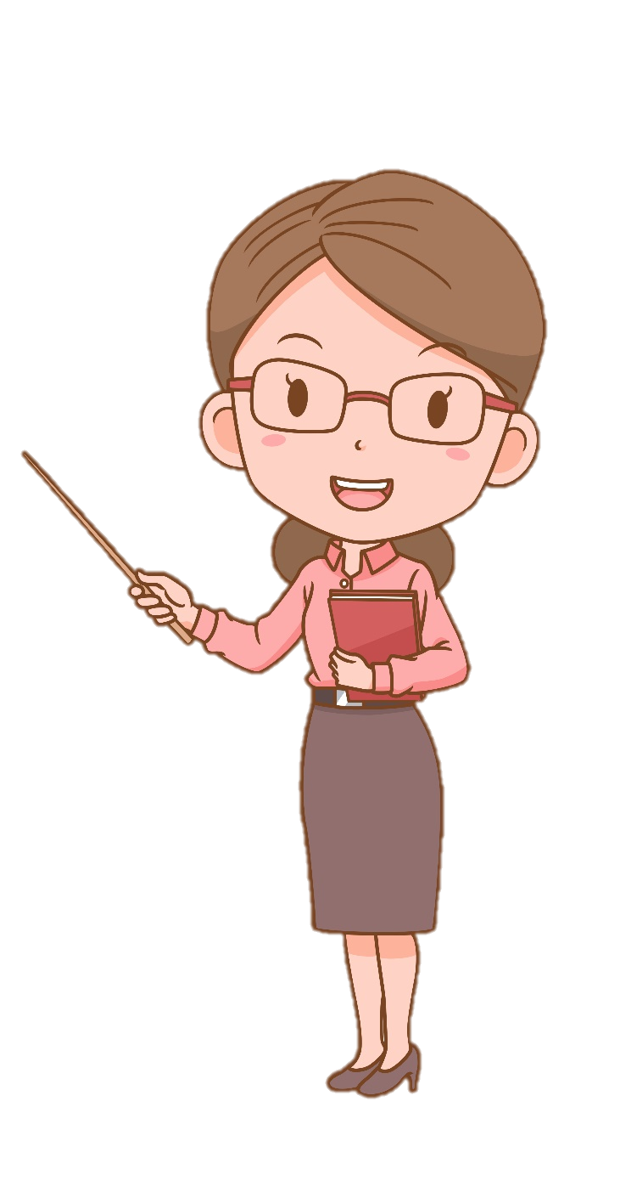
Các em đọc lại đoạn văn đầu tiên để tìm câu trả lời.
1. Đến trường sau kì nghỉ, các bạn học sinh đã phát hiện ra điều gì tuyệt vời?
Sau kì nghỉ, các bạn học sinh phát hiện ra một căn phòng mới đối diện dãy lớp học đã biến thành thư viện.

Slide 25
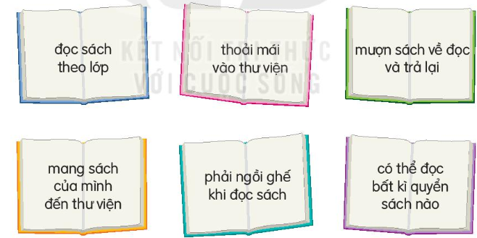
Em đọc kĩ lại lời của thầy hiệu trưởng nói với các bạn học sinh để lựa chọn các đáp án đúng.
2. Thầy hiệu trưởng đã dặn các bạn học sinh làm những việc gì?
Những việc thầy hiệu trưởng dặn các bạn học sinh làm là: thoải mái vào thư viện, mượn sách về đọc và trả lại, mang sách của mình đến thư viện, có thể đọc bất kỳ quyển sách nào.

Slide 26
Em đọc hai câu cuối để trả lời câu hỏi.
3. Vì sao bạn nhỏ thấy quang cảnh thư viện trông giống như một toa tàu điện đông đúc?
Các bạn học sinh cảm thấy háo hức, vui vẻ khi có thư viện mới.

Slide 27
Các em đọc lại đoạn văn đầu tiên để tìm câu trả lời.
4. Các bạn học sinh cảm thấy thế nào khi có thư viện mới?
Các bạn cảm thấy vui vẻ, háo hức.

Slide 28
Em suy nghĩ và nói lên mong muốn của mình về thư viện.
5. Nói về thư viện mà em mơ ước.
Em mơ ước thư viện của trường sẽ rộng rãi, thoáng mát, có thật nhiều sách và chỗ ngồi để đọc sách cho học sinh.

Slide 29
Luyện đọc lại toàn bài
Tiêu chí đánh giá
1
Đọc đúng
2
Đọc to, rõ
3
Ngắt nghỉ đúng chỗ
4
Giọng đọc và nhấn giọng phù hợp

Slide 30
Khi quay trở lại trường sau kì nghỉ, các bạn hò reo vui sướng khi phát hiện ra một điều tuyệt vời. Đối diện với dãy lớp học, một căn phòng mới đã biến thành thư viện. Bên trong căn phòng có rất nhiều giá chất đầy những quyển sách đủ màu sắc. Trong phòng còn có cả bàn và ghế để các bạn có thể ngồi đọc sách ngay tại đó nữa.
Thầy hiệu trưởng nói:
- Đây là thư viện của các em. Các em có thể đọc bất kì quyển sách nào có ở đây. Cứ thoải mái vào thư viện khi nào thấy thích. Nếu muốn, các em có thể mượn sách về nhà đọc. Nhưng đọc xong thì phải trả lại nhé. Nếu ở nhà có sách gì các em muốn bạn khác cùng đọc, hãy mang đến đây. Bây giờ thì đọc thật nhiều sách vào.

Slide 31
Thế là tất cả các học sinh có mặt ở đó đều cùng vào thư viện. Các bạn sôi nổi chọn sách cho mình rồi mang ra ghế đọc. Nhưng ghế chỉ đủ cho một nửa số học sinh thôi. Những bạn còn lại đành phải đứng đọc. Quang cảnh thư viện lúc này hệt như một toa tàu điện đông đúc với những hành khách đứng ngồi để đọc sách, trông đến là ngộ.
Từ hôm đó, bạn nào đến trường cũng háo hức ghé vào thư viện. Ai cũng vui lắm.
(Theo Tốt-tô-chan, cô bé bên cửa sổ)

Slide 32



